Slide 1
Inventario: revisión de stock y alertas de reposición
AUTOMATIZACIÓN INTELIGENTE DE PROCESOS CON N8N · EAM · 2026 II
Una solución en n8n y Supabase que revisa el stock de un producto, decide si hay que reponerlo y deja la alerta registrada.
Integrantes
[Jorge Martinez
Gabriela Rios
Michael Aguilera
Valentiha Gutierrez
Segundo corte
Notes:
Presentación del segundo corte. Sustituir el marcador de integrantes por los nombres reales del equipo antes de exportar el PDF.

Slide 2
Un faltante que nadie vio a tiempo
UNA SITUACIÓN CONCRETA
Una tienda vende peluches y camisetas. El Peluche Stitch tiene 3 unidades y su stock mínimo es 10. Si nadie lo revisa a tiempo, el producto se agota y se pierden ventas.
Quién lo enfrenta
Qué falla hoy
Qué se necesita
La persona que administra el inventario de la tienda.
Revisar producto por producto es lento y es fácil olvidar un faltante.
Saber qué reponer, cuánto falta y dejar un registro de la alerta.
Inventario: revisión de stock · Segundo corte · 2026 II
2
Notes:
Los datos del ejemplo son ficticios. Explicar la situación con el Peluche Stitch: stock 3, mínimo 10.

Slide 3
Cómo se hace hoy, a mano
1
2
3
4
5
Abrir la hoja o base de inventario
Buscar el producto por nombre
Comparar el stock con el mínimo, a ojo
Calcular el faltante a mano
Anotar la alerta en otro archivo, o no anotarla
Dónde aparecen los problemas
Tarea repetitiva: se hace producto por producto.
Errores: la comparación y el cálculo son manuales.
Datos vacíos que pasan inadvertidos.
Sin registro: alertas olvidadas o repetidas.
Inventario: revisión de stock · Segundo corte · 2026 II
3
Notes:
Proceso sin automatización: cinco pasos que dependen de una persona. En naranja, dónde aparecen demoras, errores y tareas repetitivas.

Slide 4
Objetivo y alcance de esta versión
Al recibir el nombre de un producto, el sistema decide si hay que reponerlo, calcula cuánto falta, registra la alerta sin duplicarla y guarda cualquier fallo técnico.
Esta versión sí incluye
Todavía no pretende resolver
Consulta de un producto por nombre
Validación de los datos del producto
Prioridad Alta, Mediana o Baja
Alerta registrada sin duplicados
Reintentos y registro de fallos técnicos
Avisos por correo o chat
Actualizar el stock o comprar productos
Revisar todo el inventario de forma programada
Una pantalla para el usuario
Inteligencia artificial
Inventario: revisión de stock · Segundo corte · 2026 II
4
Notes:
Alcance de la versión entregada. Lo que queda fuera aparece de nuevo como mejoras propuestas al final.

Slide 5

La solución automatizada
Cliente
n8n
Supabase
Un navegador que envía el nombre de un producto en una petición GET.
Recibe la petición, consulta, valida, decide y responde.
Base de datos con el inventario, las alertas y los incidentes.
Términos que aparecen en esta presentación
Webhook: dirección web que n8n deja escuchando; al llamarla, el flujo se activa.
API: forma de pedirle o enviarle datos a otro servicio. Aquí, la de Supabase.
HTTP Request: nodo de n8n que hace esa llamada para leer o escribir.
Subworkflow: flujo pequeño que otro llama; aquí limpia y valida el producto.
Inventario: revisión de stock · Segundo corte · 2026 II
5
Notes:
Tres sistemas: el cliente que pregunta, n8n que decide y Supabase que guarda. Aquí se explican los términos técnicos que se usan en el resto de la presentación.

Slide 6
Recorrido de un caso completo
Entrada con datos ficticios: GET /revisar-stock?producto=Peluche Stitch
Paso | Qué ocurre
1. Entrada | El Webhook recibe producto = Peluche Stitch.
2. Consulta | HTTP Request lee la tabla: stock 3, stock mínimo 10.
3. Validación | El subworkflow confirma los datos y los convierte a número.
4. Decisión | Faltante = 10 − 3 = 7. Como 3 es menor que 10, la prioridad es Alta.
5. Registro | Se guarda la alerta 1-2026-10-24 en la tabla alertas_reposicion.
6. Resultado | Respuesta: Stock crítico, Reponer inmediatamente, alerta_registrada true.
Inventario: revisión de stock · Segundo corte · 2026 II
6
Notes:
El caso 1 de las pruebas, ejecutado el 24 de octubre de 2026. La clave de la alerta combina el id del producto y la fecha, por eso repetir la petición el mismo día no crea otra alerta.

Slide 7
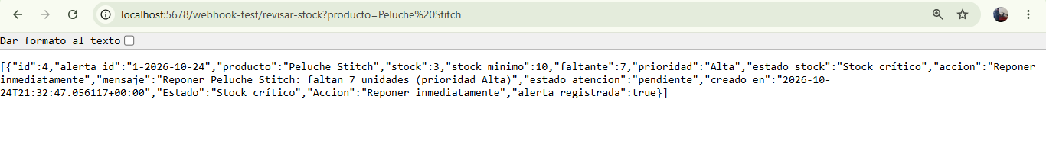
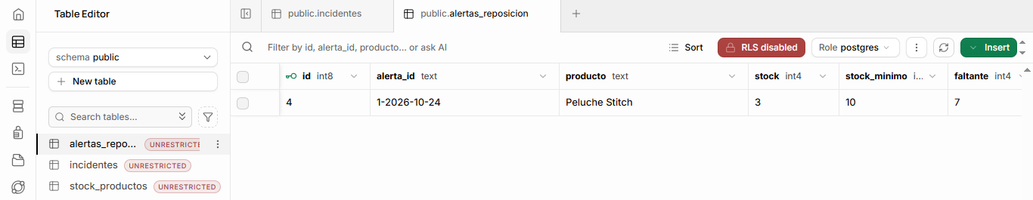
Resultado real: respuesta y registro
Lo que devolvió el flujo: faltante 7, prioridad Alta, estado Stock crítico y alerta_registrada true.
Lo que quedó guardado en Supabase: una fila de Peluche Stitch en la tabla de alertas.
Inventario: revisión de stock · Segundo corte · 2026 II
7
Notes:
Arriba, la respuesta del Webhook en el navegador. Abajo, la tabla de Supabase después de la prueba. Ver la respuesta no basta como prueba: por eso se muestra también la fila creada en la tabla.

Slide 8
Integraciones: qué se intercambia con Supabase
Las tres llamadas usan el nodo HTTP Request contra la API de Supabase: https://<PROYECTO>.supabase.co/rest/v1/<tabla>
Para qué | Método | Qué se envía | Qué se recibe
Leer el inventario | GET | producto=ilike.*texto* (búsqueda parcial) | Filas con id, producto, stock y stock_minimo
Registrar la alerta | POST | Datos de la alerta y on_conflict=alerta_id | La alerta creada o actualizada
Registrar el incidente | POST | Datos del fallo y on_conflict=ejecucion_id | El incidente guardado
Credenciales: una sola credencial Supabase API en n8n. Sus valores no se publican en el repositorio; cada persona crea la suya.
Inventario: revisión de stock · Segundo corte · 2026 II
8
Notes:
Supabase es el único servicio externo. Se usa para leer el inventario y para escribir alertas e incidentes, siempre mediante HTTP Request. El encabezado Prefer: resolution=merge-duplicates junto con on_conflict hace que repetir una escritura actualice la fila en vez de duplicarla.

Slide 9
Organización de los workflows
Principal - Revisión de stock
Preparar producto (subworkflow)
Manejador de errores
Recibe la petición por el Webhook, consulta, decide la ruta, registra la alerta y responde.
Se activa solo cuando falla una ejecución automática del principal.
Limpia y valida un producto. Se reutiliza cada vez que el principal lo llama.
Recibe: el aviso del error que genera n8n.
Recibe: una petición con el nombre del producto.
Recibe: id, producto, stock y stock_minimo.
Devuelve: una fila en la tabla incidentes.
Devuelve: una lista JSON con el resultado.
Devuelve: esos campos limpios, más datos_validos y motivo.
El principal llama al subworkflow en cada consulta. Si el principal falla, n8n activa el manejador.
Inventario: revisión de stock · Segundo corte · 2026 II
9
Notes:
Tres workflows, cada uno con una responsabilidad. Los archivos se llaman Principal_Revision_Stock.json, Preparar_Producto.json y Manejador_Errores.json. El manejador se asocia al principal en los ajustes del flujo (Error workflow).

Slide 10
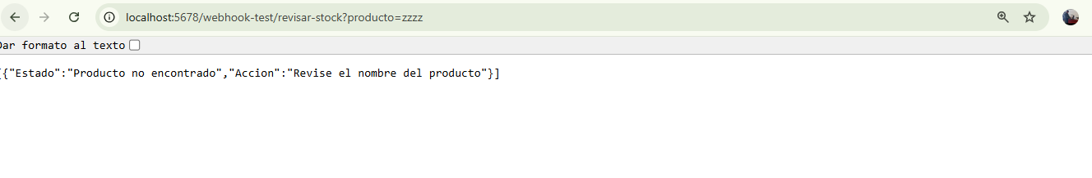
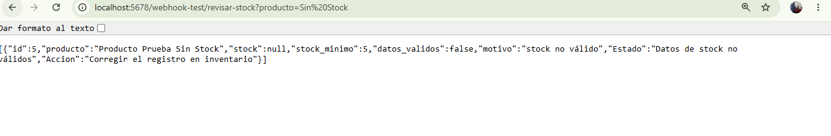
Validaciones y errores: dos situaciones distintas
Respuesta del negocio (el flujo funcionó)
Error técnico (algo falló)
Producto no encontrado: la consulta no halló coincidencias.
Por ejemplo, Supabase no encuentra la tabla. El nodo reintenta 3 veces, con 2 segundos entre intentos.
Datos no válidos: el stock está vacío o es negativo; se indica el motivo y no se escribe nada.
Si sigue fallando, el manejador guarda un incidente. No envía ninguna notificación.
Prueba: producto=zzzz devuelve «Producto no encontrado».
Prueba: un producto con stock vacío devuelve datos_validos false.
Inventario: revisión de stock · Segundo corte · 2026 II
10
Notes:
Diferencia clave: una respuesta del negocio es un resultado esperado y no activa el manejador. Solo un error técnico, como una tabla que no existe, lo activa. Guardar el incidente en una tabla no equivale a avisar a alguien.

Slide 11
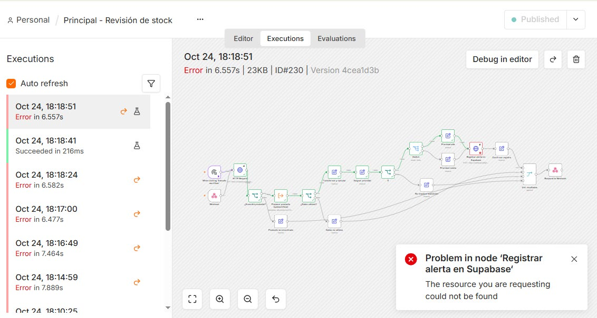
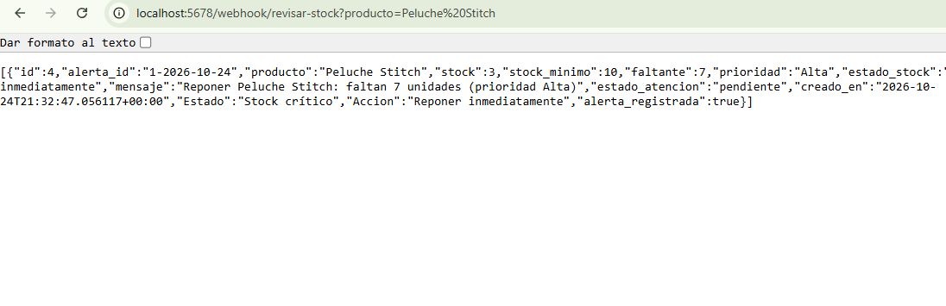
Fallo técnico controlado y recuperación
Cómo se provocó: se cambió la URL de escritura a una tabla que no existe y se llamó al flujo publicado.
Ejecuciones del principal en estado Error
Qué pasó: el nodo falló tras 3 intentos (cerca de 6,5 s), el principal quedó en Error y el manejador guardó el incidente en la tabla incidentes.
Recuperación: se restauró la URL y se repitió la petición. Respondió bien y reutilizó la misma alerta, sin crear una segunda.
Repetición tras corregir: misma alerta (id 4)
Límite: el manejador solo registra el fallo; no lo repara ni avisa a nadie.
Inventario: revisión de stock · Segundo corte · 2026 II
11
Notes:
El fallo se provocó a propósito, por eso aparece como simulado en el estado final. Para no duplicar al repetir, la clave de la alerta (id del producto más fecha) y la inserción con fusión de duplicados hacen que la repetición actualice la misma fila. El manejador solo se activa con ejecuciones automáticas, no con las manuales del editor.

Slide 12
Pruebas y resultados
Las 8 pruebas, hechas el 24 de octubre de 2026 con datos ficticios, dieron el resultado esperado.
N.º | Caso | Entrada | Resultado observado
1 | Caso normal | Peluche Stitch (stock 3, mínimo 10) | Alta, alerta creada
2 | Repetir | La misma petición del caso 1 | Sigue una sola fila
3 | Stock en el límite | Peluche Mickey (10 y 10) | Mediana, alerta creada
4 | Stock suficiente | Camiseta Roja (50 y 10) | Baja, sin alerta
5 | No encontrado | producto=zzzz | Aviso, sin escrituras
6 | Entrada no válida | Producto con stock vacío | datos_validos false
7 | Fallo técnico | URL de escritura alterada | Incidente guardado
8 | Recuperación | URL corregida, misma petición | Misma alerta, sin duplicar
Beneficio esperado, aún no medido: menos revisiones manuales y menos alertas olvidadas.
Inventario: revisión de stock · Segundo corte · 2026 II
12
Notes:
Las pruebas 1 a 6 fueron manuales con la URL de prueba del Webhook. Las pruebas 7 y 8 fueron automáticas con la URL de producción. No se midieron ahorros de tiempo, por eso el beneficio se presenta solo como esperado.

Slide 13
Estado final de la solución
Implementado
Simulado
Propuesto
Webhook GET
Lectura y escritura con HTTP Request
Subworkflow de validación
Alertas sin duplicados
Reintentos: 3 intentos, 2 s
Manejador que guarda incidentes
El fallo técnico, provocado cambiando la URL a una tabla inexistente
Todos los datos del inventario, que son ficticios
Avisar por correo o chat al registrar un incidente
Responder al cliente si falla el registro
Validar la petición sin el parámetro producto
Reactivar la seguridad por filas con políticas
Inventario: revisión de stock · Segundo corte · 2026 II
13
Notes:
Separar con claridad lo implementado, lo simulado y lo propuesto. Lo propuesto no está construido.

Slide 14
Acceso al proyecto
REPOSITORIO EN GITHUB
https://github.com/michaelEAM/n8n-inventario-alertas-reposicion?utm_source=chatgpt.com
README: qué hace, cómo configurarlo y probarlo.
workflows: los tres archivos JSON y el script de Supabase.
Bitácora unificada: el funcionamiento completo.
Evidencias: capturas y pruebas de cada caso.
Inventario: revisión de stock · Segundo corte · 2026 II
14
Notes:
Reemplazar el marcador por el enlace real del repositorio. Si es privado, dar acceso al docente antes de entregar.

